Slide 1
BÁO CÁO ĐỒ ÁN TỐT NGHIỆP
ĐỀ TÀI: XÂY DỰNG CHƯƠNG TRÌNH QUẢN LÝ MÔI GIỚI, KHÁCH HÀNG, GIAO DỊCH BẤT ĐỘNG SẢN
GVHD: | ThS. Võ Văn Thưởng
Sinh viên thực hiện: | Phạm Xuân Phương – Mã sv: 79467 Nguyễn Tiến Mạnh – Mã sv: 78979

Slide 2
BÁO CÁO ĐỒ ÁN TỐT NGHIỆP
Giới thiệu về đề tài
Tổng quan về chương trình
Cơ sở lý thuyết
Kết luận

Slide 3
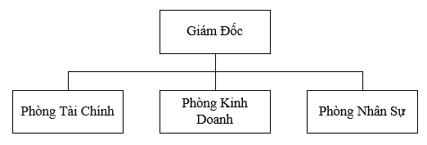
Giới thiệu về đề tài
Giới thiệu về công ty thực tập
Tên công ty: CÔNG TY CỔ PHẨN ĐẦU TƯ VÀ PHÁT TRIỂN BẤT ĐỘNG SẢN HQC LAND
Trụ sở: 45 Bồ Đề - Thuỷ Đường - Thuỷ Nguyên - Hải Phòng
Ngành nghề kinh doanh: Môi giới bất động sản

Slide 4
Giới thiệu về đề tài
Nghiệp vụ quản lý
Thực trạng quản lý:
Việc quản lý và lưu trữ vẫn được thực hiện trên giấy hoặc trên Excel nên hiệu quả và tính bảo mật thấp hơn, khó tìm kiếm thông tin cần thiết.
Công tác quản lý giao dịch chưa rõ ràng, còn nhiều bất cập.
Báo cáo và thống kê vẫn còn khó khăn trong việc tìm kiếm thông tin.
Yêu cầu với hệ thống:
Đảm bảo tuân thủ đầy đủ các quy trình và thủ tục kinh doanh của công ty.
Dữ liệu cần được quản lý một cách khoa học và linh hoạt để thuận tiện cho hoạt động tìm kiếm và lưu trữ.

Slide 5
Giới thiệu về đề tài
Yêu cầu bài toán
Chương trình cần đạt được các chức năng chính như:
Quản lý hệ thống
Quản lý danh mục
Quản lý giao dịch
Quản lý môi giới
Quản lý khách hàng
Thống kê báo cáo

Slide 6
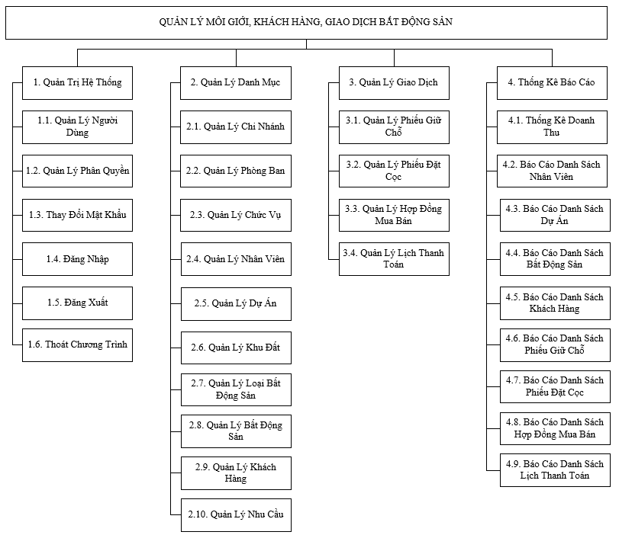
Tổng quan về chương trình
Sơ đồ phân rã chức năng

Slide 7
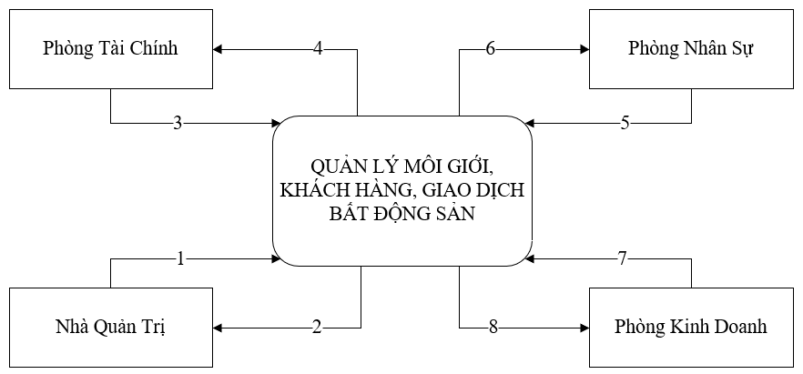
Tổng quan về chương trình
Sơ đồ luồng dữ liệu mức ngữ cảnh
Chú thích:
Thông tin yêu cầu cập nhật liên quan đến hệ thống( người dùng, mật khẩu).
Thông tin liên quan đến hệ thống( người dùng, mật khẩu).
Thông tin về yêu cầu thống kê báo cáo.
Thông tin các thống kê báo cáo
Thông tin về cập nhật danh mục chi nhánh, phòng ban, nhân viên.
Thông tin liên quan đến các danh mục chi nhánh, phòng ban, nhân viên.
Thông tin yêu cầu cập nhật các phiếu giữ chỗ, phiếu đặt cọc, hợp đồng mua bán, lịch thanh toán.
Thông tin liên quan đến các phiếu giữ chỗ, phiếu đặt cọc, hợp đồng mua bán, lịch thanh toán.

Slide 8
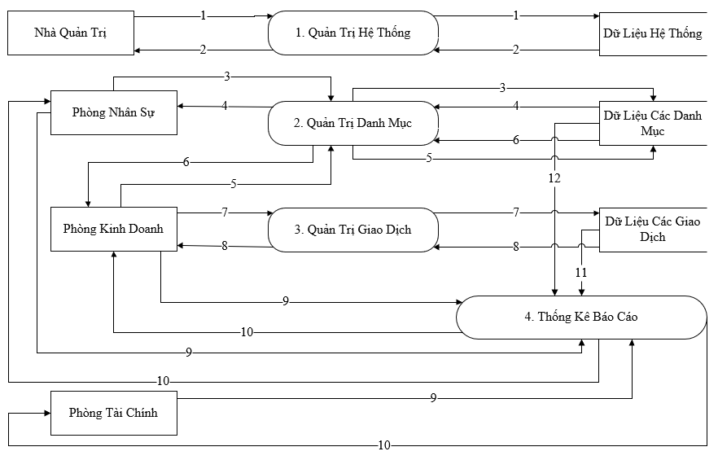
Tổng quan về chương trình
Sơ đồ luồng dữ liệu mức đỉnh
Chú thích:
Thông tin cập nhật người dùng và khai báo hệ thống.
Thông tin người dùng, khai báo hệ thống.
Thông tin yêu cầu cập nhật dữ liệu danh mục(chi nhánh, phòng ban, chức vụ).
Thông tin dữ liệu danh mục(chi nhánh, phòng ban, chức vụ).
Thông tin yêu cầu cập nhật dữ liệu danh mục(dự án, khu đất, loại bất động sản, bất động sản, khách hàng, nhu cầu).
Thông tin dữ liệu danh mục(dự án, khu đất, loại bất động sản, bất động sản, khách hàng, nhu cầu).
Thông tin yêu cầu cập nhật dữ liệu giao dịch(phiếu giữ chỗ, phiếu đặt cọc, hợp đồng mua bán, lịch thanh toán).
Thông tin dữ liệu giao dịch(phiếu giữ chỗ, phiếu đặt cọc, hợp đồng mua bán, lịch thanh toán).
Thông tin yêu cầu thống kê báo cáo.
Thông tin đáp ứng yêu cầu thống kê báo cáo.
Thông tin dữ liệu giao dịch(phiếu giữ chỗ, phiếu đặt cọc, hợp đồng mua bán, lịch thanh toán).
Thông tin dữ liệu danh mục(chi nhánh, phòng ban, chức vụ, nhân viên, dự án, khu đất, loại bất động sản, bất động sản, khách hàng, nhu cầu).

Slide 9
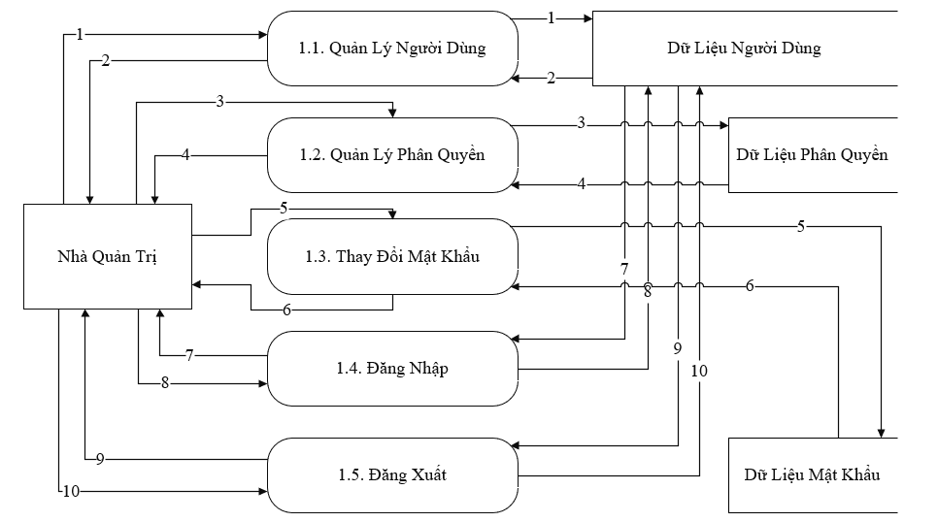
Tổng quan về chương trình
Sơ đồ luồng dữ liệu dưới đỉnh cho chức năng QUẢN TRỊ HỆ THỐNG
Chú thích:
Thông tin cập nhật người dùng.
Thông tin người dùng.
Thông tin cập nhật phân quyền.
Thông tin phân quyền.
Thông tin cập nhật mật khẩu.
Thông tin mật khẩu.
Thông tin yêu cầu đăng nhập.
Thông tin đáp ứng đăng nhập.
Thông tin yêu cầu đăng xuất.
Thông tin đáp ứng đăng xuất.

Slide 10
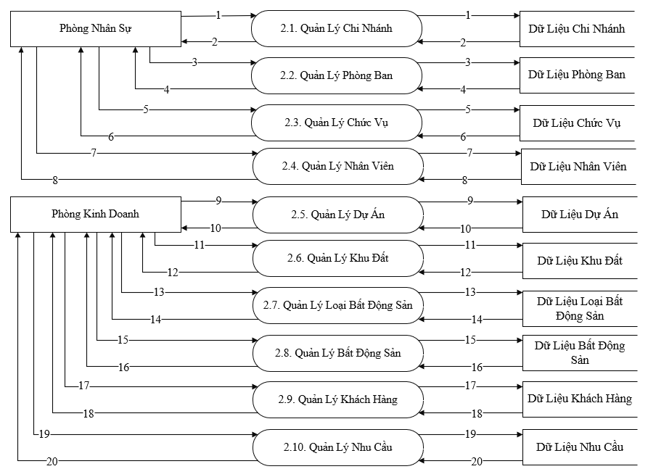
Tổng quan về chương trình
Sơ đồ luồng dữ liệu dưới đỉnh cho chức năng QUẢN LÝ DANH MỤC
Chú thích:
Thông tin yêu cầu cập nhật danh mục chi nhánh.
Thông tin danh mục chi nhánh.
Thông tin yêu cầu cập nhật danh mục phòng ban.
Thông tin danh mục phòng ban.
Thông tin yêu cầu cập nhật danh mục chức vụ.
Thông tin danh mục chức vụ.
Thông tin yêu cầu cập nhật danh mục nhân viên.
Thông tin danh mục nhân viên.
Thông tin yêu cầu cập nhật danh mục dự án.
Thông tin danh mục dự án.
Thông tin yêu cầu cập nhật danh mục khu đất.
Thông tin danh mục khu đất.
Thông tin yêu cầu cập nhật danh mục loại bất động sản.
Thông tin danh mục loại bất động sản.
Thông tin yêu cầu cập nhật danh mục bất động sản.
Thông tin danh mục bất động sản.
Thông tin yêu cầu cập nhật danh mục khách hàng.
Thông tin danh mục khách hàng.
Thông tin yêu cầu cập nhật danh mục nhu cầu.
Thông tin danh mục nhu cầu.

Slide 11
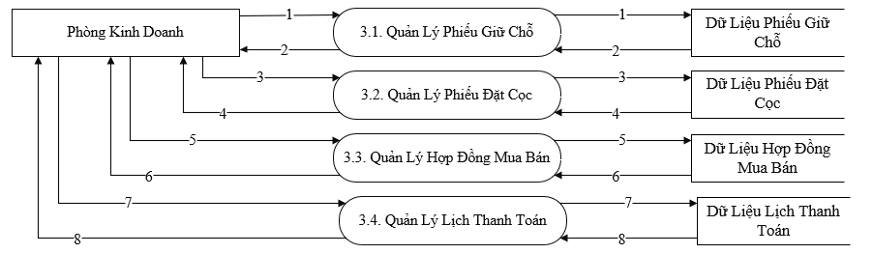
Tổng quan về chương trình
Sơ đồ luồng dữ liệu dưới đỉnh cho chức năng QUẢN LÝ GIAO DỊCH
Chú thích:
Thông tin yêu cầu cập nhật phiếu giữ chỗ.
Thông tin phiếu giữ chỗ.
Thông tin yêu cầu cập nhật phiếu đặt cọc.
Thông tin phiếu đặt cọc.
Thông tin yêu cầu cập nhật hợp đồng mua bán.
Thông tin hợp đồng mua bán.
Thông tin yêu cầu cập nhật lịch thanh toán.
Thông tin lịch thanh toán.

Slide 12
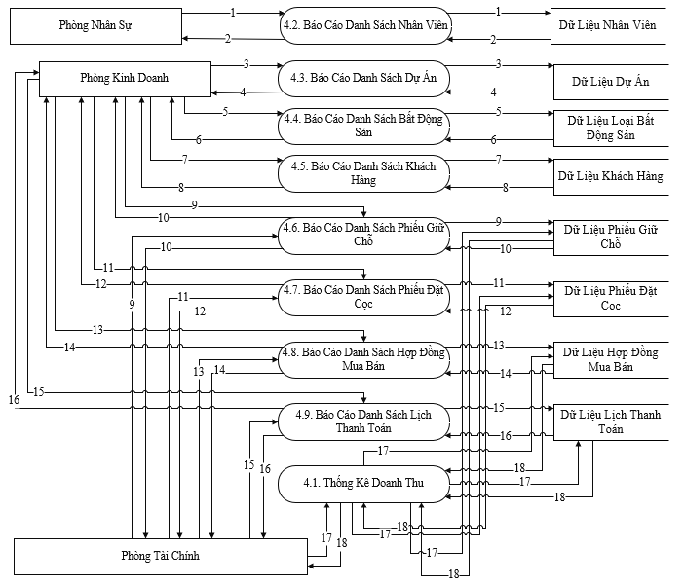
Tổng quan về chương trình
Sơ đồ luồng dữ liệu dưới đỉnh cho chức năng THỐNG KÊ BÁO CÁO
Chú thích:
Thông tin yêu cầu báo cáo danh sách nhân viên.
Thông tin báo cáo danh sách nhân viên.
Thông tin yêu cầu báo cáo danh sách dự án.
Thông tin báo cáo danh sách dự án.
Thông tin yêu cầu báo cáo danh sách bất động sản.
Thông tin báo cáo danh sách bất động sản.
Thông tin yêu cầu báo cáo danh sách khách hàng.
Thông tin báo cáo danh sách khách hàng.
Thông tin yêu cầu báo cáo danh sách phiếu giữ chỗ.
Thông tin báo cáo danh sách phiếu giữ chỗ.
Thông tin yêu cầu báo cáo danh sách phiếu đặt cọc.
Thông tin báo cáo danh sách phiếu đặt cọc.
Thông tin yêu cầu báo cáo danh sách hợp đồng mua bán.
Thông tin báo cáo danh sách hợp đồng mua bán.
Thông tin yêu cầu báo cáo danh sách lịch thanh toán.
Thông tin báo cáo danh sách lịch thanh toán.
Thông tin yêu cầu thống kê doanh thu.
Thông tin thống kê doanh thu.

Slide 13
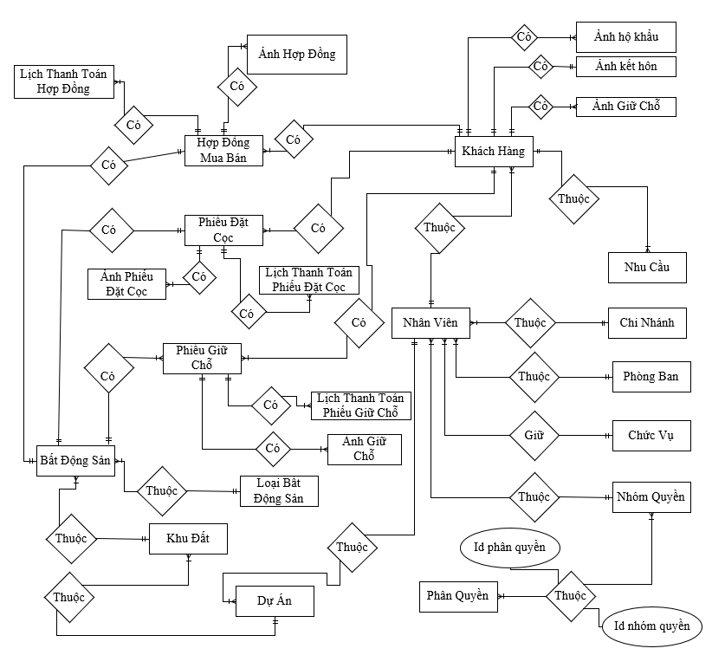
Tổng quan về chương trình
Sơ đồ liên kết giữa các thực thể

Slide 14
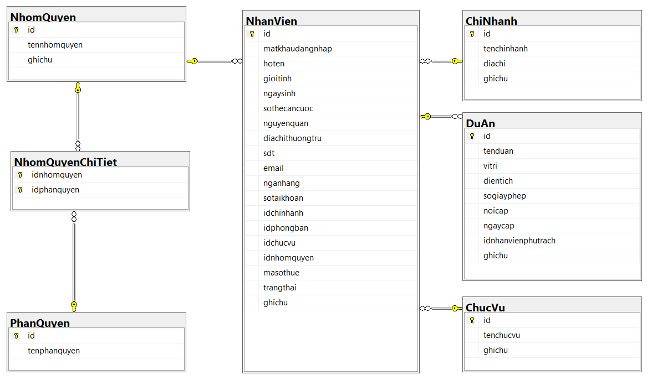
Tổng quan về chương trình
Mô hình dữ liệu quan hệ - Nhân Viên

Slide 15
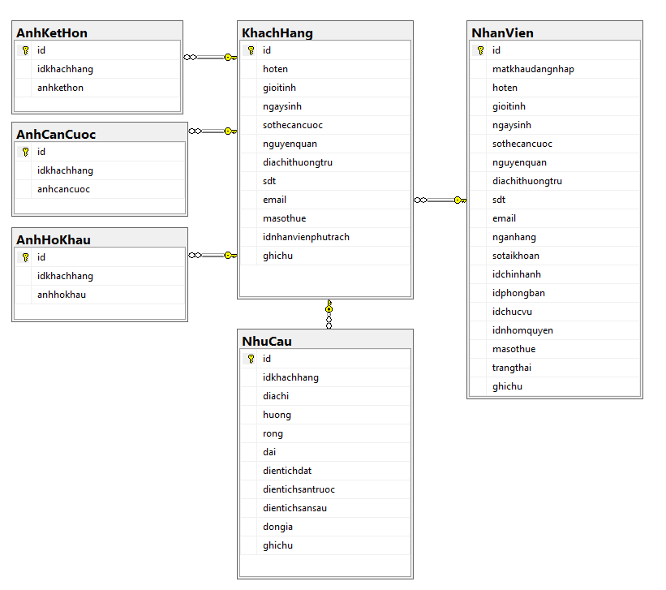
Tổng quan về chương trình
Mô hình dữ liệu quan hệ - Khách Hàng

Slide 16
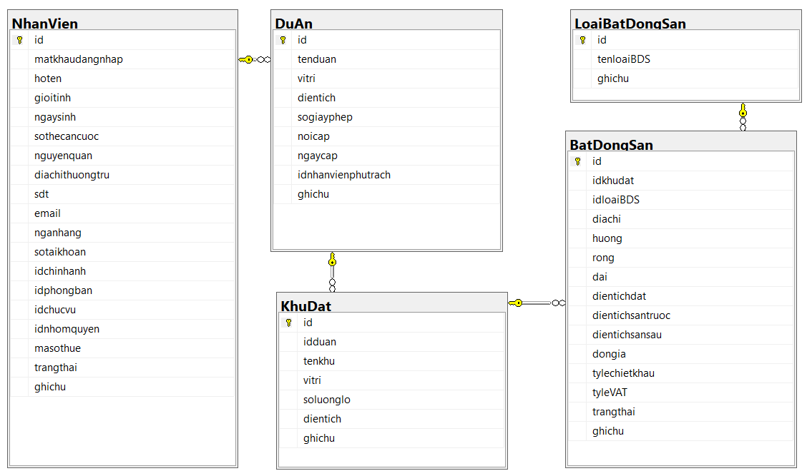
Tổng quan về chương trình
Mô hình dữ liệu quan hệ - Bất Động Sản

Slide 17
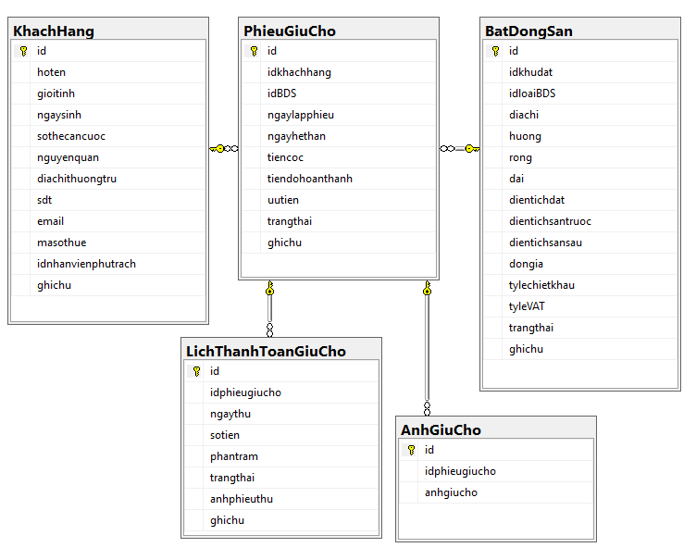
Tổng quan về chương trình
Mô hình dữ liệu quan hệ - Phiếu Giữ Chỗ

Slide 18
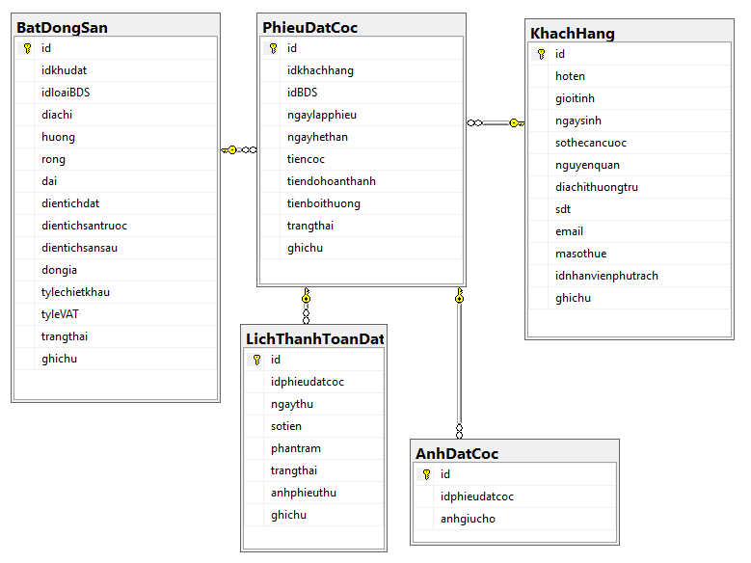
Tổng quan về chương trình
Mô hình dữ liệu quan hệ - Phiếu Đặt Cọc

Slide 19
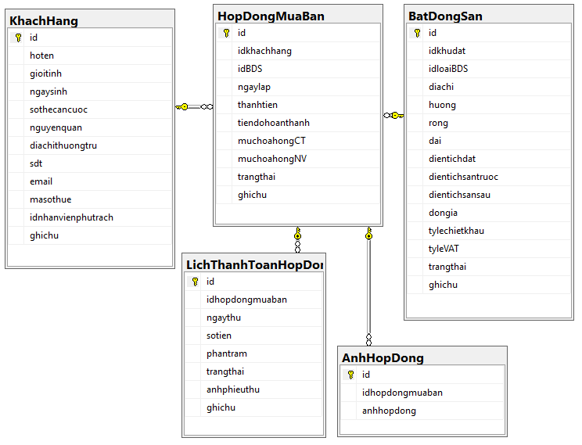
Tổng quan về chương trình
Mô hình dữ liệu quan hệ - Hợp Đồng Mua Bán

Slide 20
Tổng quan về chương trình
Mô hình dữ liệu quan hệ - Hợp Đồng Mua Bán

Slide 21
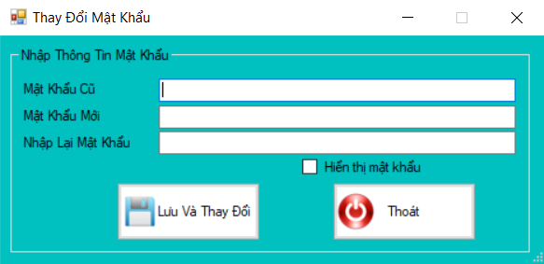
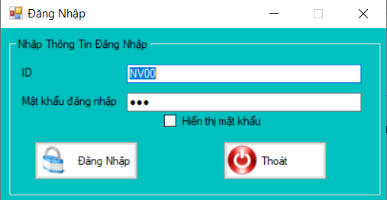
Tổng quan về chương trình
Một số giao diện của chương trình

Slide 22
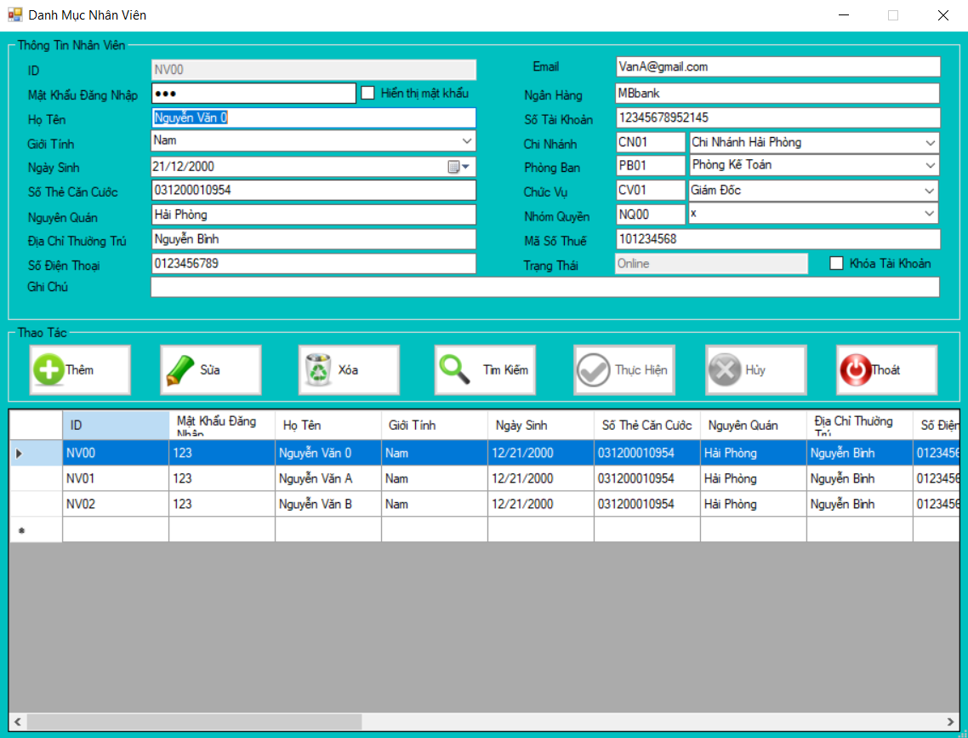
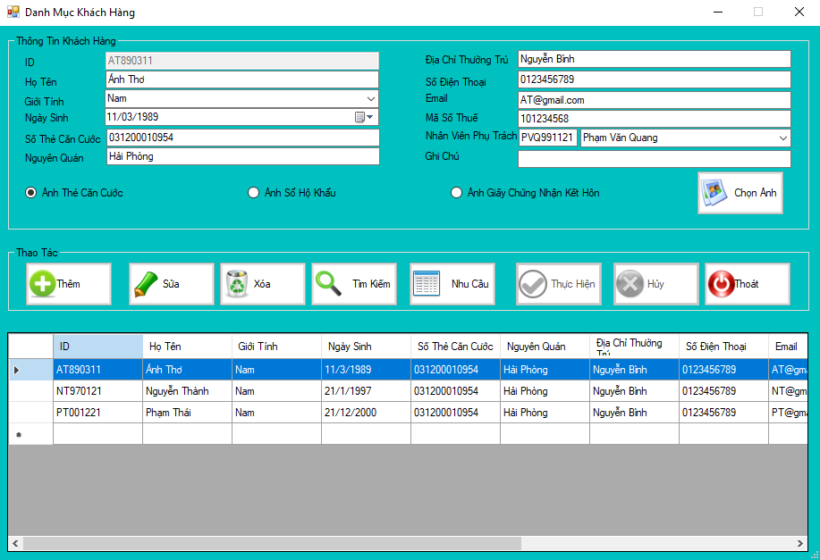
Tổng quan về chương trình
Một số giao diện của chương trình

Slide 23
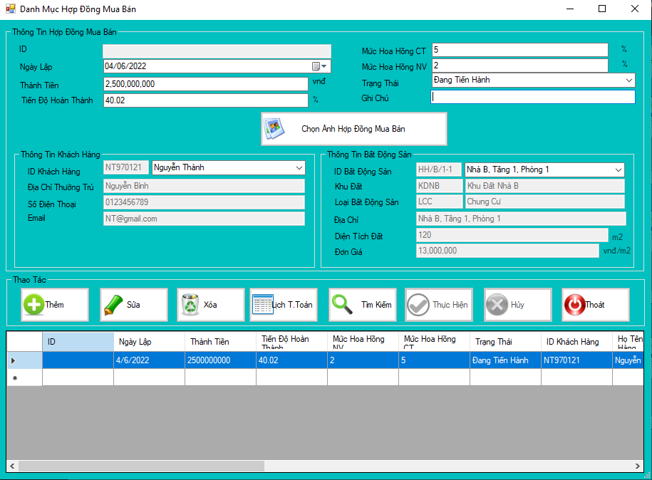
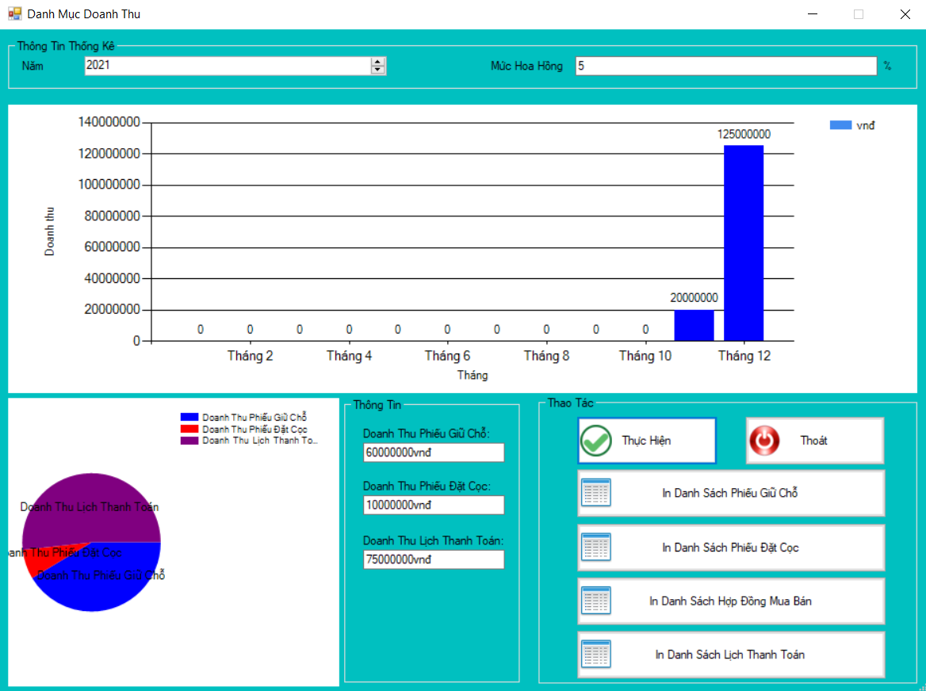
Tổng quan về chương trình
Một số giao diện của chương trình

Slide 24
Cơ sở lý thuyết
Ngôn ngữ C#:
C # là một ngôn ngữ rất đơn giản với khoảng 80 từ khóa và hơn mười kiểu dữ liệu tích hợp sẵn.
C # hỗ trợ các thành phần và lập trình có cấu trúc, hướng đối tượng.
NET Framework:
.NET Framework chứa một số lượng lớn các thư viện lập trình hỗ trợ việc tạo các chương trình như: giao diện lập trình; truy cập, kết nối cơ sở dữ liệu; Ứng dụng web của thuật toán và cấu trúc dữ liệu,...

Slide 25
Kết Luận
Đã hoàn thành sơ bộ một chương trình quản lý môi giới, khách hang, giao dịch bất động sản.
Một số tài liệu tham khảo:
Nguyễn Ngọc Bình Phương, Thái Thanh Phong, Các giải pháp lập trình C#, Nhà xuất bản Giao thông vận tải.
Phạm Hữu Khang, Microsoft SQL Server 2008 – Quản trị cơ sở dữ liệu, Nhà xuất bản Lao động xã hội
Bài giảng Phân tích thiết kế hệ thống thông tin – Khoa Công nghệ thông tin – đại học Hàng Hải Việt Nam.
Một số tài liệu khác được tìm thông qua bởi công cụ tìm kiếm google.

Slide 26
THANKS FOR WATCHING
ĐỀ TÀI: XÂY DỰNG CHƯƠNG TRÌNH QUẢN LÝ MÔI GIỚI, KHÁCH HÀNG, GIAO DỊCH BẤT ĐỘNG SẢN
GVHD: | ThS. Võ Văn Thưởng
Sinh viên thực hiện: | Phạm Xuân Phương – Mã sv: 79467 Nguyễn Tiến Mạnh – Mã sv: 78979

